Slide 1
PacMan
Создатели проекта: Егор Давыдов, Егор Трофименко, Арсений Акимов

Slide 2
Функционал
Функционал почти в точности повторяет оригинальную игру.
Пользователь играет за Пакмана (жёлтую окружность с постоянно увеличивающимся/уменьшающимся пустым сектором, изображающим рот).
Цель игрока собрать все точки на поле, при этом не попадаясь призракам. На это у Пакмана есть три попытки. За съедение точки игрок получает 10 очков.
Если призраки трижды поймали Пакмана, игра проиграна. Если же Пакман съел все точки, Игрок победил.

Slide 3
Поле представляет из себя лабиринт без тупиков и с выходами с правой и левой сторон, ведущими соответственно в левый и правый выходы.
После выигранной игры игроку выводится информация о том, что он выиграл.
Также, перед началом новой игры игроку будет доступно меню с символическим функционалом (играть/выйти).

Slide 4
Использованные технологии
PyGame

Slide 5
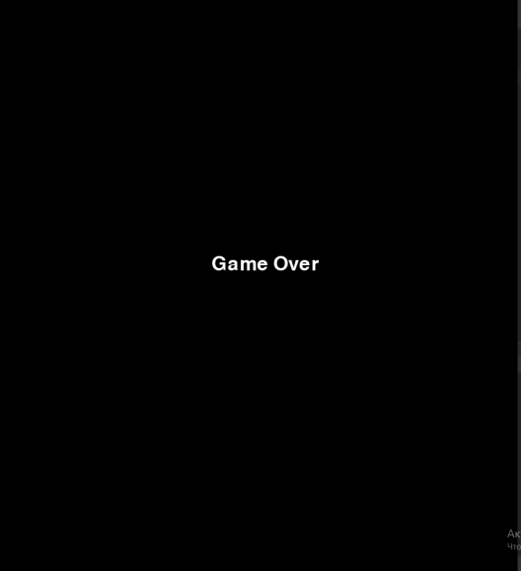
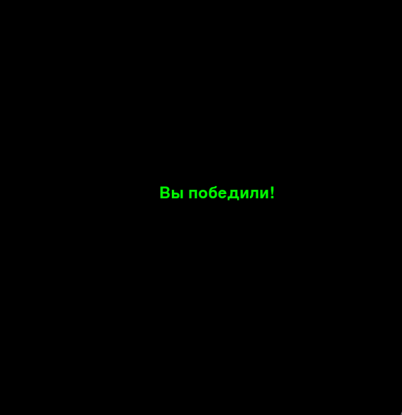
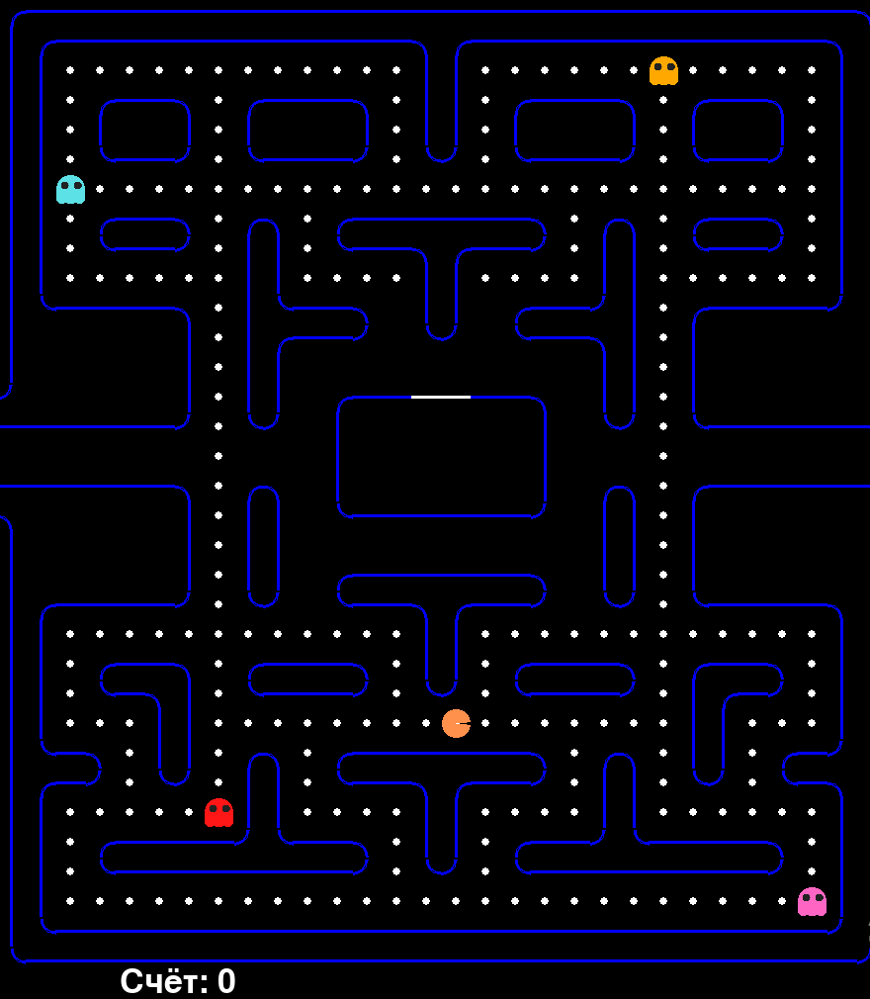
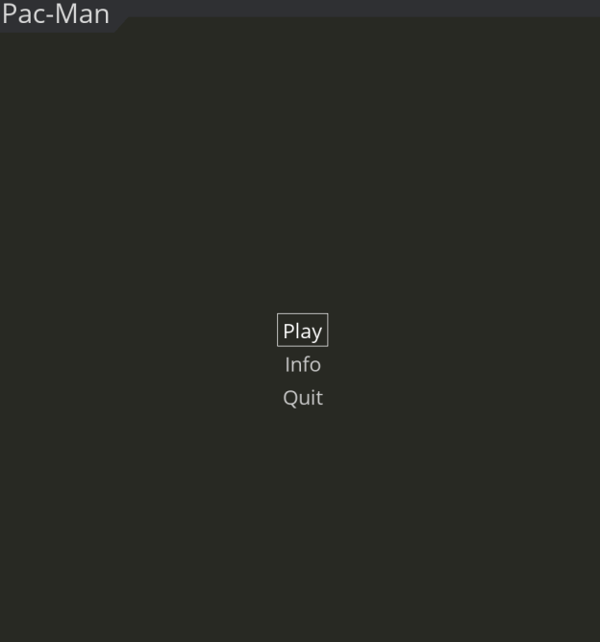
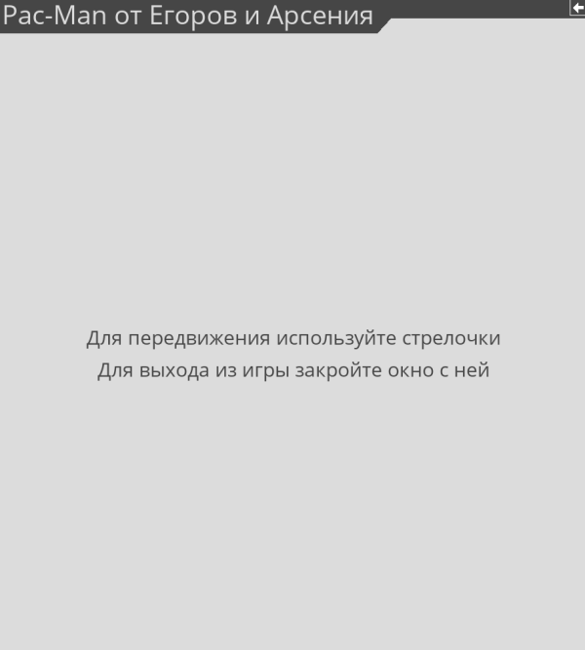
Скриншоты геймплея

Slide 6
Спасибо за внимание!

